Slide 1
Data Science
2022
Desafío 1 Grupo 5
Monica Calisti
Valeria Calisti
Demian Contartese
Trinidad Garcia
Mariano Abalo

Slide 2




Introducción
El objetivo es asesorar a la inmobiliaria Properati a desarrollar un modelo de regresión que permita predecir el precio por m² de una propiedad de acuerdo al dataset definido y sus variables.
El Proyecto posee 3 etapas:
ETAPA INICIAL
ANÁLISIS EXPLORATORIO
DE DATOS
CONCLUSIONES
Identificar la necesidad del cliente.
Descripción del dataset inicial
Análisis descriptivo de los datos.
Limpieza de datos.
Visualización de variables.
Principales resultados y conclusiones
Notes:
Análisis Descriptivo: missing, % participación de categorías, descartar información no relevante para la pregunta
EDA: descartar información no relevante, verificar la calidad de los datos, recuperar datos necesarios, identificar y eliminar outliers, evaluar correlación entre los datos.

Slide 3





Etapa Inicial
u$d x m²
Variable target del cliente
121K filas de información en el Dataset
Ventas realizadas en Argentina en distintas monedas
Numéricos
Texto
Estructurados
No estructurados
Datos Geográficos
Notes:
El dataset cuenta con aprox. 120 mil registros de ventas correspondientes al 1S2017 y 25 columnas con datos numéricos, texto, estructurados y no estructurados.
El 70% de los registros corresponden a los grandes aglomerados, destacándose CABA con el 27%.
El 97 % de los registros están orientados a unidades habitacionales y el 3% restante se identifica con actividad comercial. Descartar por dispersione ne l eel precio
El 72% de las operaciones se realizan en USD.
Se encontraron missing en variables relevantes (precios y superficies) y relaciones incongruentes entre variables (por ej, superficiel total < superficie cubierta).
Podemos llenar columna rooms con ambientes de la columna description?

Slide 4
Análisis exploratorio de datos Análisis descriptivo
Se identificaron variables críticas para el objetivo: aquellas vinculadas a precio y superficie.
Estrategia missing en variables críticas: Eliminar registros nulos y duplicados en las variables precio y superficie sin afectar la representatividad de la muestra.
Discriminamos las variables en Imprescindibles y relevantes para el cálculo del precio por m2
Acotamos el subset a propiedades en CABA y además le quitamos los casos en los que state_name indicaba Capital_federal en lugar del Barrio dentro de CABA
Se identificaron y eliminaron outliers en la variable superficie y precio
El análisis se hizo teniendo en cuenta las particularidades de cada Barrio, utilizando análisis gráfico y estadísticos
Notes:
1. Se analizo el % de nulos por columnas 🡪 Nos quedamos con CABA.
Se identificó la variable target: Precio por m2 = precio usd / superficie total 🡪 Variables a no imputar datos de ser posible.
PRECIO:
Price = vacío 147 (0,5%)
No hay otros campos de donde inferir el precio.
Eliminar registros?
SUPERFICIE
Surface_total = 0 🡪 15 – Surface_total = vacío 5879: missing total 5894 (18%)
Imputar con superficie cubierta: completo 5093 campos: quitar metros mínimos por ej. Menores a 10.
Eliminar registros
Si precio usd es v= precio_usd/superficie total: ok
sino: asignar precio_usd/superficie total
Topear superficie cubierta con el total de superficie.
se evalúo razonabilidad con precio y superficie total.
Se analiz

Slide 5
Análisis exploratorio de datos Análisis descriptivo cont.
Se generaron nuevas variables que pudieran explicar la variable objetivo.
Con data en formato texto del dataset: ambientes, expensas, luxury, amenities, antigüedad
A través de la Lat y Long se creó una variable de “Barrio Oficial” que nos permitió utilizar datasets públicos de CABA que incorporamos para obtener variables adicionales de características relevantes de cada barrio para evaluar su influencia en el precio de las propiedades. (Mapa de Ruido, Cercanía al Subte, Espacios verdes, Inseguridad, Flujo vehicular, Establecimientos Educativos por Barrio)
Notes:
1. Se analizo el % de nulos por columnas 🡪 Nos quedamos con CABA.
Se identificó la variable target: Precio por m2 = precio usd / superficie total 🡪 Variables a no imputar datos de ser posible.
PRECIO:
Price = vacío 147 (0,5%)
No hay otros campos de donde inferir el precio.
Eliminar registros?
SUPERFICIE
Surface_total = 0 🡪 15 – Surface_total = vacío 5879: missing total 5894 (18%)
Imputar con superficie cubierta: completo 5093 campos: quitar metros mínimos por ej. Menores a 10.
Eliminar registros
Si precio usd es v= precio_usd/superficie total: ok
sino: asignar precio_usd/superficie total
Topear superficie cubierta con el total de superficie.
se evalúo razonabilidad con precio y superficie total.
Se analiz

Slide 6
Conclusiones
Del análisis de datos efectuado concluimos que las mejores opciones para la construcción del tasador son:
Capital Federal posee la mayor cantidad de datos de propiedades y disponibilidad de información pública que agrega valor al tasador y sus posibles consumidores.
Se generaron nuevas variables de fuentes externas pero no pudimos detectar una relación evidente entre las mismas y la variable target
El precio promedio por m2 en CABA varía notablemente entre distintos barrios. El de mayor precio por m2 es Puerto Madero con 5940 USD por m2
El precio promedio por m2 de las propiedades es mayor en el corredor Av del Libertador y cercano al río.

Slide 7
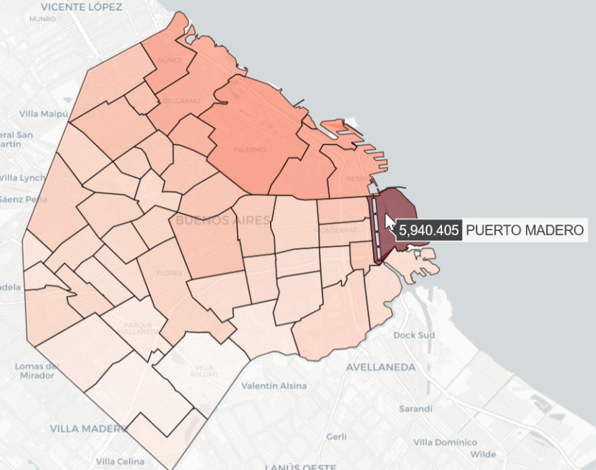
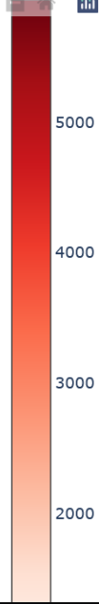
Heat Map de Precio x m2 por Barrio
El barrio más caro por m2 es Puerto Madero con un promedio de 5490 USD, mientras que el más barato es Villa Soldati.
Los barrios más caros están cerca del río y sobre el corredor de Av del Libertador.
Notes:
Nueva columna para precio
Precio:
1. precio en uds
2. Price aprox en USD
Cuantos vacíos quedan???
Promedio de precios para completar
Variación de Precios por store.
Nivel de missing por variable + nivel de missing por
Rooms a

Slide 8
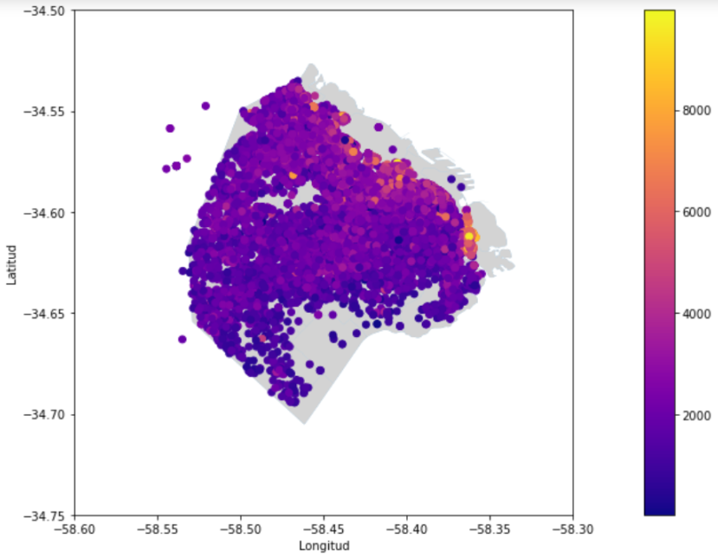
Heat Map - Precio por m2 por propiedad
Las propiedades con mayor precio por m2 se ubican en el corredor sobre av del libertador y cercanos al río.
Río de la Plata
Notes:
Nueva columna para precio
Precio:
1. precio en uds
2. Price aprox en USD
Cuantos vacíos quedan???
Promedio de precios para completar
Variación de Precios por store.
Nivel de missing por variable + nivel de missing por
Rooms a

Slide 9
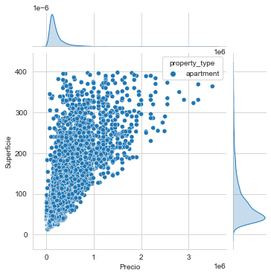
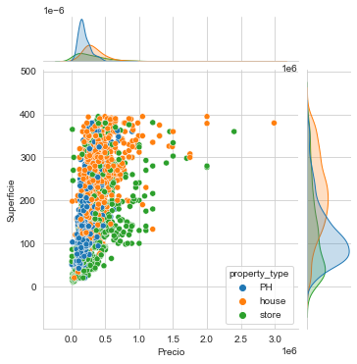
Joint Plot - Superficie / Precio por tipo de Propiedad
Distribucion de Precio y Superficie en Departamentos
Distribucion de Precio y Superficie en PH, Casas y Tiendas
En el caso de departamentos la superficie promedio es menor al de PHs y Casas.
Existe una fuerte correlación positiva entre la superficie y el precio de las propiedades
Notes:
Nueva columna para precio
Precio:
1. precio en uds
2. Price aprox en USD
Cuantos vacíos quedan???
Promedio de precios para completar
Variación de Precios por store.
Nivel de missing por variable + nivel de missing por
Rooms a

Slide 10
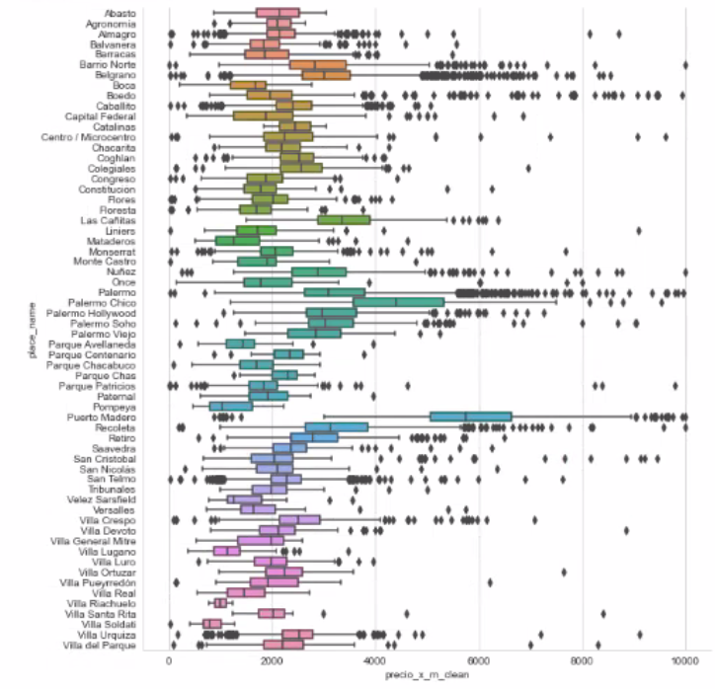
Box Plot - Precio promedio m2 por Barrio
El precio por m2 varía significativamente entre Barrios.
El barrio con mayor dispersión de precio por m2 es Palermo, mientras que Villa Riachuelo tiene la menor variabilidad.
Notes:
Nueva columna para precio
Precio:
1. precio en uds
2. Price aprox en USD
Cuantos vacíos quedan???
Promedio de precios para completar
Variación de Precios por store.
Nivel de missing por variable + nivel de missing por
Rooms a

Slide 11
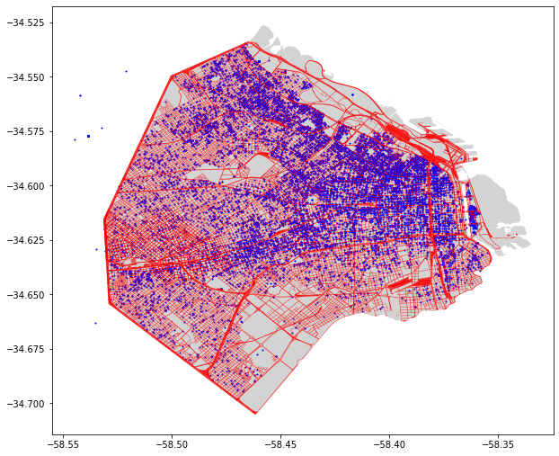
Heat Map - Ubicación de Propiedad y nivel de ruido
Las propiedades en general se ubican cerca de fuentes contaminación sonora que son las principales avenidas y autopistas
Notes:
Nueva columna para precio
Precio:
1. precio en uds
2. Price aprox en USD
Cuantos vacíos quedan???
Promedio de precios para completar
Variación de Precios por store.
Nivel de missing por variable + nivel de missing por
Rooms a

